Slide 1
Analyse de données
Masterclasses 2015
IPNL
Colin Bernet

Slide 2
La collision

Slide 3
Un proton dans le LHC
un gluon
4 TeV
un quark
cv
La taille des quarks et des gluons représente leur énergie.

Slide 4
Une collision proton-proton
4 TeV
Seuls deux quarks entrent en collision,
le reste continue tout droit.
4 TeV

Slide 5
Production de nouvelles particules
Production de deux particules de masse nulle.
Les deux quarks ont la même énergie.
Conservation impulsion: les particules sont produites dos à dos

Slide 6
Production de nouvelles particules
Production de deux particules de masse nulle.
L’un des quarks a plus d’énergie
Conservation impulsion:
les particules finales sont poussées vers la droite.
même impulsion dans la direction verticale
cv

Slide 7
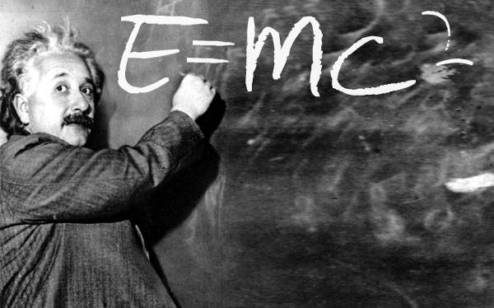
C’est comme le billard, mais…
Les particules ont:
- une énergie cinétique ( = 0 quand la particule est au repos)
- une énergie de masse ( = 0 quand la particule est de masse nulle)
énergie de masse = masse x (vitesse lumière)²

Slide 8
Production d’un boson de Higgs
Création
H
boson de Higgs au repos
Conservation de l’énergie:

Slide 9
Production d’un boson de Higgs
Désintégration immédiate
H
boson de Higgs au repos
Conservation de l’énergie:

Slide 10
Production d’un boson de Higgs
Création
H
boson de Higgs
en mouvement
Conservation de l’impulsion:
Le boson de Higgs part vers la droite.

Slide 11
Production d’un boson de Higgs
Désintégration immédiate
H
boson de Higgs
en mouvement
Conservation de l’impulsion
L’angle entre les deux photons est < π

Slide 12
Production d’un boson de Higgs
Création
H
boson de Higgs
en mouvement
Conservation de l’impulsion: IMPOSSIBLE

Slide 13
Production d’un boson de Higgs
Création
H
boson de Higgs
en mouvement
autres particules
Conservation de l’impulsion:
Ok! il suffit d’avoir d’autres particules de l’autre côté

Slide 14
Production d’un boson de Higgs
Désintégration
H
boson de Higgs
en mouvement
autres particules
Conservation de l’impulsion:
Ok! il suffit d’avoir d’autres particules de l’autre côté

Slide 15

Tout se passe immédiatement au centre du détecteur
H
Autres traces dans le détecteur:
on crée d’autres particules sans intérêt et de basse énergie en plus du boson de Higgs

Slide 16
Reconnaître les particules
Notes:
Expliquer la MET, les anti-particules, etc.

Slide 17
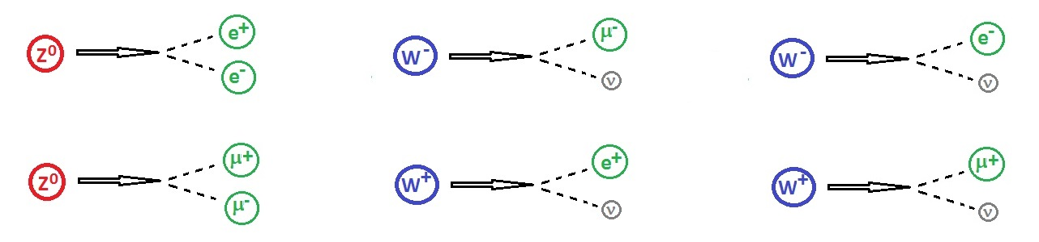



Les « résonances »
H⁰
Lois de conservation
énergie / impulsion
saveur (e+e- ou mu+mu-, mais pas e+mu-)
charge
Les Z, W, H se désintègrent très rapidement
Que voit-on dans le détecteur?
?
?
H⁰
?
?

Slide 18
Neutrinos → énergie manquante (MET)
e⁻
W⁻
boson W-
au repos
ν_{e}
Traverse le détecteur sans intéragir! → invisible
Mais on peut calculer l’énergie manquante à partir des particules visibles.

Slide 19
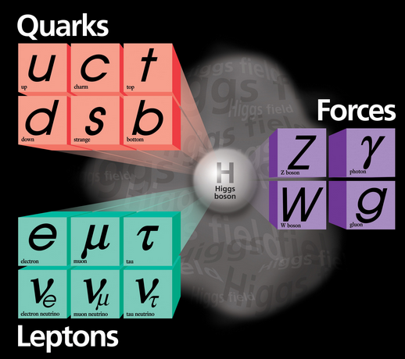
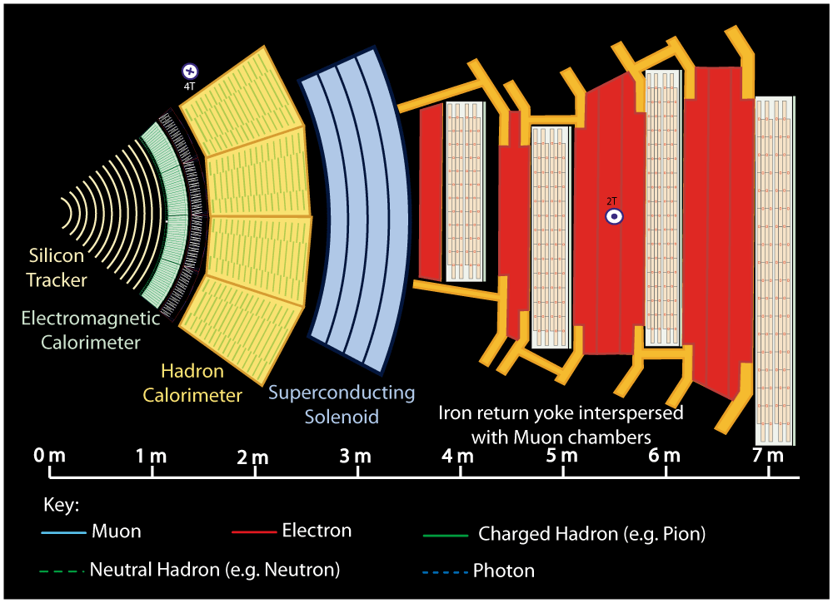
Notes:
Buttons. Click on any particle type to display the relevant slide with animations. Clicking again will return to this slide.
Recommend putting this slide in the middle of your presentation and putting the other 5 slides at the end.
If you have any difficulties, contact David.Barney@cern.ch

Slide 20

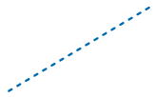

Notes:
Photon: passes through the tracker without bending in the magnetic field or leaving hits, is “stopped” by the electromagnetic calorimeter

Slide 21
2 photons: boson de Higgs?
H

Slide 22
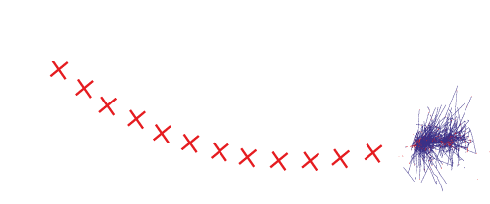
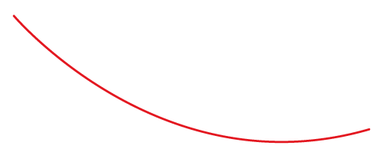

Notes:
Electron: Bending in the magnetic field, leaving hits in the tracker layers and being “stopped” by the electromagnetic calorimeter

Slide 23
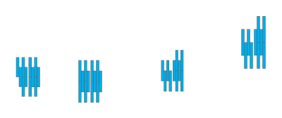


Notes:
Muon: passing through CMS, bending in the field (both ways, depending on when it is inside or outside of the solenoid) leaving hits in the Tracker layers and the muon chambers before escaping completely

Slide 24
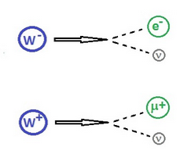
Les incertitudes statistiques rapport W+ / W-
Signature:
  un electron
  énergie manquante (MET)
Supposons R = W+/W- = 2
On voit:
  1 événements e+ et MET
  1 événements e- et MET
Rapport R = W+/W-?
  R = 1/1 = 1
  Mais on n’a
  que 2 événements!

Slide 25
Les incertitudes statistiques rapport W+ / W-
Signature:
  un electron
  énergie manquante (MET)
Supposons R = W+/W- = 2
On voit:
  21 événements e+ et MET
  9 événements e- et MET
Rapport R = W+/W-?
  R = 21/9 = 2.3
  Plus on a d’événements, plus notre mesure s’affine
→ on va combiner les résultats de tous les groupes masterclasses

Slide 26
QUESTIONS?
Notes:
trouver un truc a gagner

Slide 27
DéMOnstration et Quizz!
Notes:
trouver un truc a gagner

Slide 28
Back-up

Slide 29
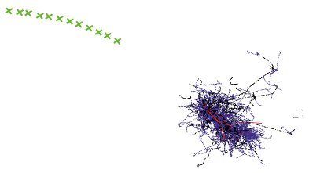
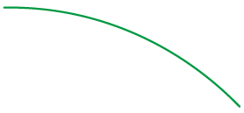

Notes:
Charged hadron: Bends in the magnetic field and leaves signals in the tracker layers; passes through the electromagnetic calorimeter leaving essentially no signal, and is “stopped” by the hadron calorimeter

Slide 30
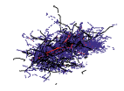

Notes:
Neutral hadron: Does not bend in the magnetic field and does not leave any signal in the tracker layers; passes through the electromagnetic calorimeter leaving essentially no signal, and is “stopped” by the hadron calorimeter

